Slide 1
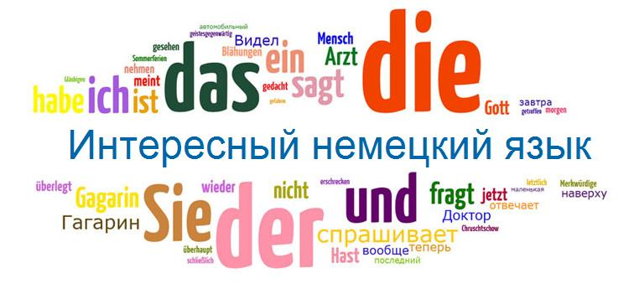
Методы работы с лексикой на уроках немецкого языка
Учитель немецкого языка В.Е.Кузьмина

Slide 5
Диалоги

Slide 6
Игры

Slide 7
Фотографии

Slide 8
Презентации

Slide 9
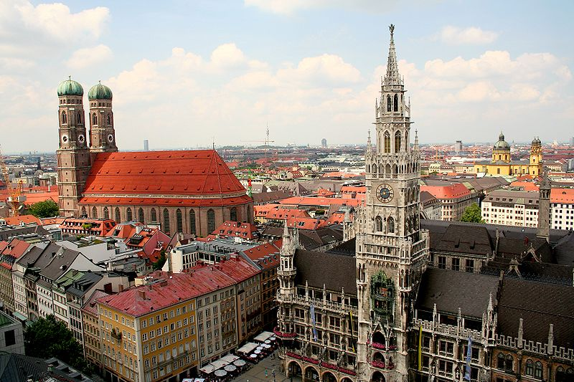
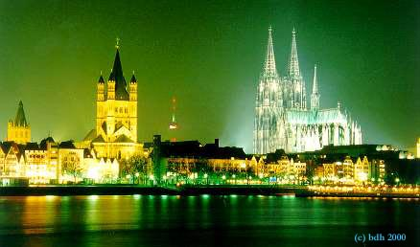
Virtuelle Reise durch die Bundesrepublik Deutschland

Slide 10
Фразы дня Entschuldigen Sie, bitte.
Wie, bitte?
Ich weiss nicht
Ich kann nicht
Darf man hinaus?

